Slide 1
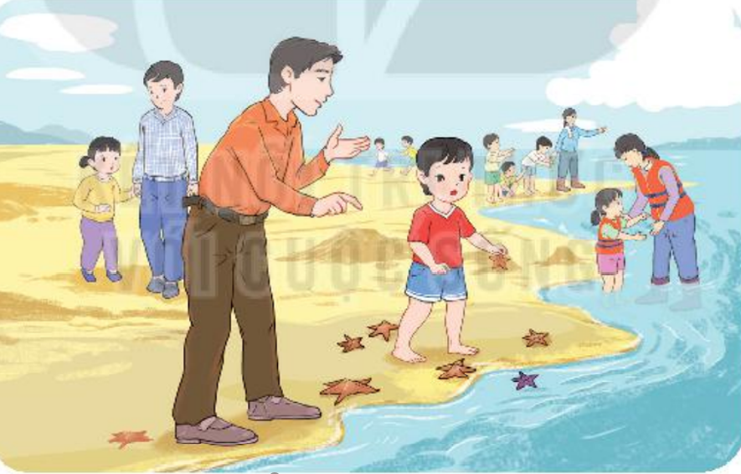
KẾT NỐI TRI THỨC VỚI CUỘC SỐNG
BÀI 16 - ĐỌC
TẠM BIỆT CÁNH CAM
TRANG
61

Slide 2
TIẾT 2

Slide 3
TẠM BIỆT CÁNH CAM
Chú cánh cam đi lạc vào nhà Bống. Chân chú bị thương, bước đi tập tễnh. Bống thương quá, đặt cánh cam vào một chiếc lọ nhỏ đựng đầy cỏ. Từ ngày đó, cánh cam trở thành người bạn nhỏ xíu của Bống.
Cánh cam có đôi cánh xanh biếc, óng ánh dưới ánh nắng mặt trời. Mỗi khi nghe tiếng động, chú khệ nệ ôm cái bụng tròn lẳn, trốn vào đám cỏ rối. Bống chăm sóc cánh cam rất cẩn thận. Hằng ngày, em đều bỏ vào chiếc lọ một chút nước và những ngọn cỏ xanh non.
Nhưng Bống cảm thấy cánh cam có vẻ ngơ ngác không vui, chắc chú nhớ nhà và nhớ bạn bè. Đoán vậy, Bống mang cánh cam thả ra bãi cỏ sau nhà. Tạm biệt cánh cam nhỏ bé, Bống hi vọng chú sẽ tìm được đường về căn nhà thân thương của mình.
(Minh Đăng)
1
2
3

Slide 4

TRẢ LỜI CÂU HỎI

Slide 5
TRẢ LỜI CÂU HỎI
1. Bống làm gì khi thấy cánh cam bị thương?
Khi thấy cánh cam bị thương Bống thương quá, đặt cánh cam vào một chiếc lọ nhỏ đựng đầy cỏ.
2. Bống chăm sóc cánh cam như thế nào?
Bống chăm sóc cánh cam rất chu đáo và cẩn thận.
Câu văn nào cho em biết điều đó?
Câu văn cho biết điều đó là: Hằng ngày em đều bỏ vào chiếc lọ một chút nước và những ngọn cỏ xanh non.

Slide 6
TRẢ LỜI CÂU HỎI
- Câu văn nào cho em biết điều đó?
Câu văn cho biết điều đó là: Hằng ngày em đều bỏ vào chiếc lọ một chút nước và những ngọn cỏ xanh non.

Slide 7
TRẢ LỜI CÂU HỎI
3. Vì sao Bống thả cánh cam đi?
- Vì Bống thương cánh cam không có bạn bè và gia đình.
- Vì Bống nghĩ bãi cỏ mới là nơi sống phù hợp với cánh cam.

Slide 8
TRẢ LỜI CÂU HỎI
4. Nếu là Bống, em có thả cánh cam đi không? Vì sao?
Nếu em là Bống em sẽ thả cánh cam đi.Vì em hi vọng cánh cam sẽ tìm được gia đình của mình.
Nếu em là Bống em sẽ thả cánh cam đi. Vì em muốn bạn ấy được trở về với môi trường sống của mình.

Slide 9
LUYỆN TẬP
THEO
VĂN BẢN ĐỌC

Slide 10



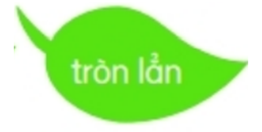
1. Những từ ngữ nào dưới đây được dùng trong bài để miêu tả cánh cam?
- xanh biếc: xanh đậm và tươi lên.
- tròn lẳn: tròn đặc, chắc thịt.
óng ánh: phản chiếu ánh sáng lấp lánh, trông đẹp mắt.
- khệ nệ: dáng đi chậm chạp như phải mang vác nặng.

Slide 11
2. Thay bạn Bống, em hãy nói lời động viên, an ủi cánh cam khi bị thương.
Mẫu: Cánh cam ơi, cậu đừng lo lắng quá, cậu sẽ nhanh khỏe lại thôi mà.
- Cánh cam ơi, cậu đừng buồn nhé, tớ biết là cậu đang đau, tớ sẽ chăm sóc cho bạn mà.

Slide 12
3. Nếu bạn thấy buồn, em sẽ làm gì?
Đóng vai

Slide 13

TIẾT HỌC
KẾT THÚC

